Slide 1
第四章 控制及其设计
第四节 控制中的干扰

Slide 2
教学内容
第四章 控制及其设计
第一节 了解控制
第二节 控制系统的组成和描述
第三节 简单控制系统的设计
第四节 控制中的干扰
综合学习活动
学习目标
理解控制、控制系统的含义及其在生活和生产中的应用。
了解手动控制、自动控制和智能控制的特点。
熟悉简单开环控制、闭环控制的基本组成和工作过程，了解反馈的基本原理。
理解控制系统中控制器、执行器和被控对象等的作用，能用框图对一个控制系统进行表达。
能够分析简单的被控对象的基本特征，确定被控量、控制量。
能进行简单的控制系统的设计，并制作一个简单的控制装置，能够对设计方案进行优化。
了解简单的干扰现象及其对控制功能的影响，了解克服干扰的基本方法。

Slide 3
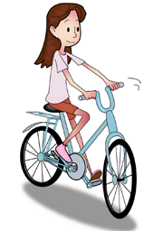
引入
骑自行车的时候，除了输入量，还有哪些因素影响人对自行车速度的控制？
什么是干扰：使我们的控制偏离期望值，影响控制目标的达成因素。
下雨
大风
转弯
路面凹凸不平
上斜坡或者下斜坡
自行车如何克服这些干扰呢？
还有哪些干扰因素对控制系统造成影响的例子？如何克服这些干扰呢？

Slide 4
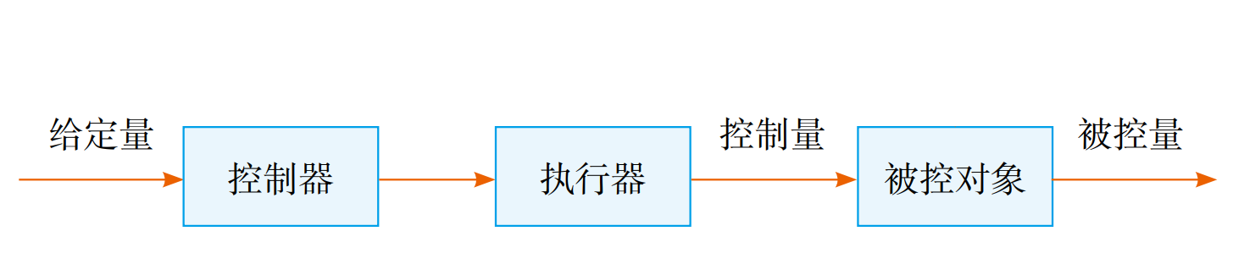
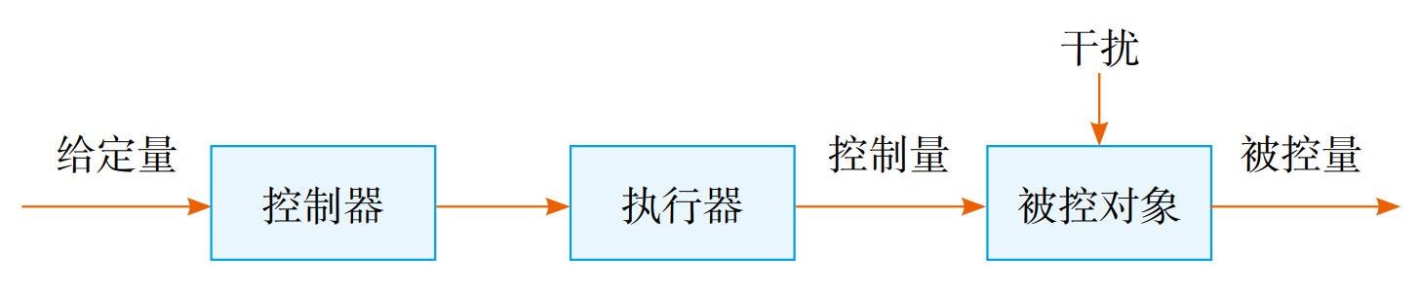
一、干扰对控制功能的影响
不考虑干扰的开环控制系统
考虑干扰的开环控制系统
干扰影响被控量，会产生错误的控制动作。

Slide 5
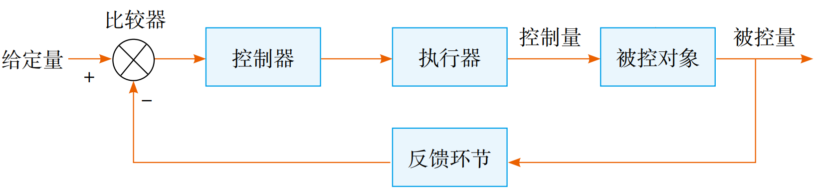
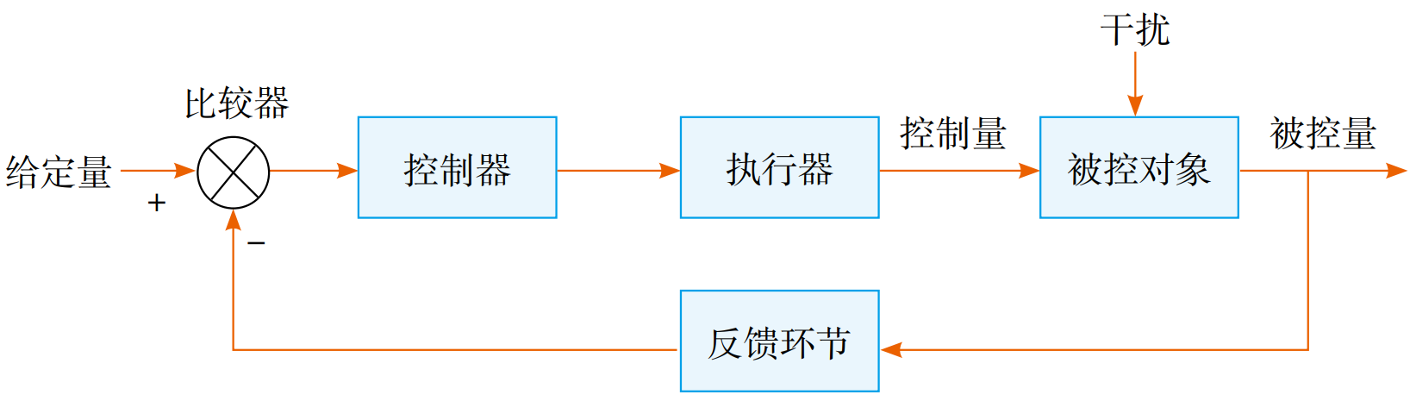
一、干扰对控制功能的影响
不考虑干扰的闭环控制系统
考虑干扰的闭环控制系统
思考：开环控制系统和闭环控制系统中哪个受干扰的影响较小？为什么？
结论：反馈环节，有助于减少干扰对控制的影响。

Slide 6
一、干扰对控制功能的影响
干扰对控制的影响：
举例：干扰影响控制系统的例子
冰箱
控制目标是保持冰箱内的温度，开门会使其温度发生变化，造成干扰。
射箭
在射箭的过程中会遇到风，影响飞行，也是干扰。
空调
无人机飞行
太阳能发电板
安全监控摄像机

Slide 7
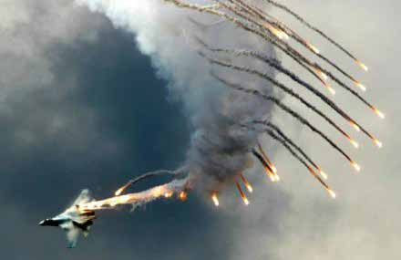
一、干扰对控制功能的影响
思考：能不能利用干扰实现一些功能目标？
战斗机用的干扰弹，干扰导弹确认目标。
飞机起飞时的风，逆风起飞。
考场安装手机信号屏蔽器。

Slide 8
二、克服干扰的基本方法
要保证控制系统的正常工作，就需要克服干扰，减少对控制的影响。如何克服干扰呢？
克服干扰：开环改为闭环
开环控制系统的结构比较简单，适用于控制精度要求不高的场合。
闭环控制系统的优点是控制精度高，对干扰造成的输出量偏差可以进行控制修正。
与开环控制系统相比，闭环控制系统的设计比较麻烦，结构也相对复杂，构成控制系统的成本较高。
闭环控制系统用于要求高精度和高可靠性的场合，可以减少干扰的影响。
路灯的控制，闭环减少干扰。
定时蔬菜灌溉系统改为土壤检测控制。

Slide 9
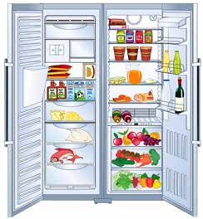
二、克服干扰的基本方法
可避免就避免，不可避免就减少
可以避免的干扰
室内射箭
恒温化学反应
不可避免的干扰
电冰箱设置独立空间
风对飞机、导弹飞行的干扰
确认干扰来源于人还是环境的影响。
确认是单个干扰因素还是多个干扰因素。

Slide 10
三、控制系统设计
项目选择：
●项目1：升国旗定时控制装置
●项目2：恒温箱的温度控制装置
设计过程
设计目标及要求。讨论并列出具体的性能指标，如设定时间（项目1）、恒定温度 （项目2）等。
搜集相关资料。
了解同类（或相关）项目（装置）的工作原理。
搜集、整理相关的技术资料。
制订设计方案。
绘制简单的设计图纸，有条件可运用绘图软件绘制。
列出所用的元器件清单。
收集意见，修改设计方案。
有条件可模拟系统方案的实施。
目的及要求
通过具体的设计制作活动，进一步理解和应用控制系统设计的基本思想和方法。
绘制简单的设计图纸，编制设计说明书。
若有条件，尝试运行（或模拟）设计方案。
尽量使用计算机辅助设计软件进行设计。
以小组为单位，分工合作完成。

Slide 11
三、控制系统设计
设计方案评价参考
编写设计说明书
对设计项目进行简要的定性分析。
阐明重点考虑的因素及它们之间的关系。
列出费用预算。
简要描述设计方案的实施效果。
附上设计图纸。
评价与小结
以班级为单位，分别对各小组的设计方案进行评价。
比较各小组的设计方案，分别列出各个方案的优点和不足。
编号 | 评价指标 | 小组自评 | 小组互评 | 老师评价
1 功能实现程度
2 元素选择、配置的合理性
3 安全性
4 经济性、节能程度
5 美观性
6 设计特色（创意）
7 设计图纸绘制水平
8 设计说明书编写水平
9 其他

Slide 12
习题
1．在电冰箱使用过程中，下列情况不属于干扰因素的是（ ）
2．飞机飞行的时候，遇到气流产生颠簸，在控制系统中，这种气流属于（ ）
D
C
将食物放入冰箱内
打开冰箱门只查看内部情况
房间供电电压不稳定
将冰箱的温控旋钮调整到5
控制量
输出量
干扰
反馈

Slide 13
习题
3．人在骑自行车的过程中会受到路况、风力、噪声、刺眼的阳光、突发的事件等各种干扰，人如何能克服这些干扰？
4．交通法规禁止开车时拨打和接听手机。
从控制系统的角度分析拨打和接听手机干扰了控制系统的哪个环节？为什么？

Slide 14
总结
第四节 控制中的干扰
二、克服干扰的基本方法
一、干扰对控制功能的影响
开环改为闭环
可避免就避免，不可避免就减少

Slide 15
谢谢!

